Slide 1


Slide 2
EPISÓDIO 7
O JUÍZO DE DEUS
ESTUDO NO CAPÍTULO 7
  A VISÃO DOS QUATRO ANIMAIS
    O ANIMAL COMO LEÃO
    O ANIMAL COMO URSO
    O ANIMAL COMO LEOPARDO
    O ANIMAL TERRÍVEL
  A VISÃO DO JUÍZO
    O ANCIÃO DE DIAS, TRONO E LIVROS
    A VINDA DO FILHO DO HOMEM
    A SENTENÇA DO JUÍZO
  DANIEL PERTURBADO COM A VISÃO DO QUARTO ANIMAL
    A OBRA DO QUARTO ANIMAL
    A OBRA DO CHIFRE PEQUENO
    A GARANTIA DE JUSTIÇA A FAVOR DOS SANTOS
ESTUDOS NO LIVRO DE | DANIEL
PROFECIASDEDANIEL.COM.BR

Slide 3
EPISÓDIO 07
ESTUDO NO CAPITULO 7
Divisão dos principais temas da visão segundo o texto de Daniel 7
A VISÃO DOS QUATRO ANIMAIS
A VISÃO DO JUÍZO
(TEMA CENTRAL)
A VINDA DO FILHO DO HOMEM
A visão do juízo é o tema central da visão de Daniel no capítulo 7.
O capítulo 7 é o capítulo central do livro de Daniel, e é também o livro que faz a ponte da narrativa histórica para a visão profética.
O nome Daniel tem como significado Deus é juiz, ou ainda Deus é meu juiz, o que enfatiza a importância do juízo de Deus neste livro.
ESTUDOS NO LIVRO DE | DANIEL
PROFECIASDEDANIEL.COM.BR

Slide 4
EPISÓDIO 07
ESTUDO NO CAPITULO 7
Divisão dos principais assuntos segundo o texto de Daniel 7
A EXPLICAÇÃO DOS 10 CHIFRES E
DO CHIFRE PEQUENO
A VISÃO DOS QUATRO ANIMAIS
A VINDA DO FILHO DO HOMEM
A VISÃO DO JUÍZO
(TEMA CENTRAL)
A EXPLICAÇÃO
DO QUARTO ANIMAL TERRÍVEL
ESTUDOS NO LIVRO DE | DANIEL
PROFECIASDEDANIEL.COM.BR

Slide 5


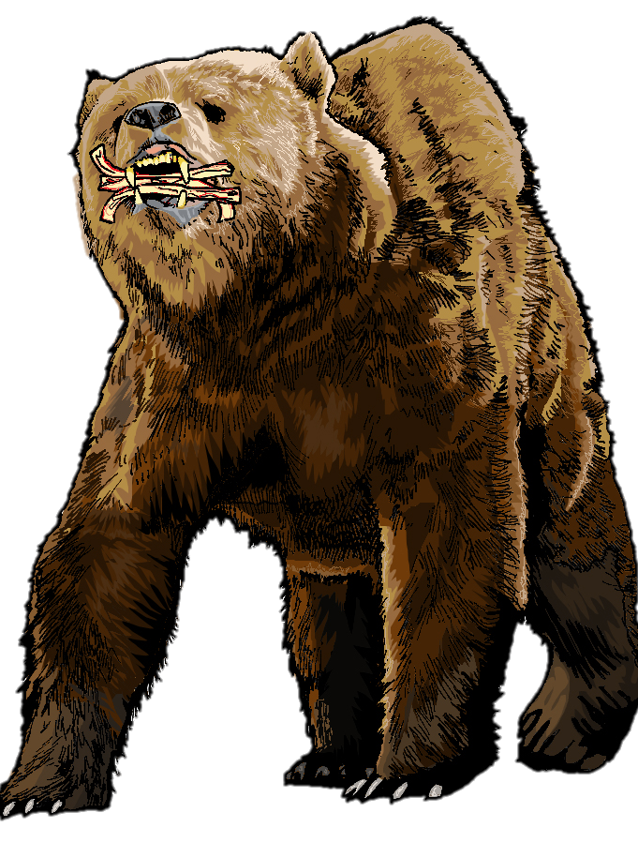

ESTUDO NO CAPITULO 7
EPISÓDIO 07
A VISÃO DOS QUATRO ANIMAIS

Slide 6
EPISÓDIO 07
ESTUDO NO CAPITULO 7
¹No primeiro ano de Belsazar, rei de babilônia, teve Daniel um sonho e visões da sua cabeça quando estava na sua cama; escreveu logo o sonho, e relatou a suma das coisas.
²Falou Daniel, e disse: Eu estava olhando na minha visão da noite, e eis que os quatro ventos do céu agitavam o mar grande.
³E quatro animais grandes, diferentes uns dos outros, subiam do mar.
⁴O primeiro era como leão, e tinha asas de águia [..]
Daniel 7:1-4
⁵Continuei olhando, e eis aqui o segundo animal, semelhante a um urso, o qual se levantou de um lado, tendo na boca três costelas entre os seus dentes [..]
⁶Depois disto, eu continuei olhando, e eis aqui outro, semelhante a um leopardo, e tinha quatro asas de ave nas suas costas [...]
⁷Depois disto eu continuei olhando nas visões da noite, e eis aqui o quarto animal, terrível e espantoso, e muito forte, o qual tinha dentes grandes de ferro
Daniel 7:5-7
ESTUDOS NO LIVRO DE | DANIEL
PROFECIASDEDANIEL.COM.BR

Slide 7
EPISÓDIO 07
ESTUDO NO CAPITULO 7
Princípios de interpretação bíblica e profética
A Bíblia é sua própria interprete;
É importante considerar o gênero do texto bíblico (narrativa, sabedoria/poesia, carta ou profecia)
A Bíblia própria fornece a interpretação correta dos símbolos apresentados;
A profecia se divide em dois modelos, a profecia clássica e a profecia apocalíptica;
  Profecia clássica, marcada pelo Assim diz o Senhor (o profeta ouve e fala – boca de Deus), simbolismo limitado, símbolos verdadeiros, cumprimento condicional a resposta humana, dupla aplicação;
  Profecia apocalíptica, marcada por sonhos e visões, simbolismo fora da realidade humana, cumprimento incondicional;
Abordagem historicista no método de estudo das profecias. Em se tratando de profecia, o cumprimento da profecia poderá ser observado através da história, uma vez que “ a história é o cumprimento da profecia”.
ESTUDOS NO LIVRO DE | DANIEL
PROFECIASDEDANIEL.COM.BR

Slide 8
EPISÓDIO 07
ESTUDO NO CAPITULO 7
E há de ser que, depois derramarei o meu Espírito sobre toda a carne, e vossos filhos e vossas filhas profetizarão, os vossos velhos terão sonhos, os vossos jovens terão visões.
Joel 2:28; cf Atos 2
Falou Daniel, e disse: Eu estava olhando na minha visão da noite, e eis que os quatro ventos do céu agitavam o mar grande.
E quatro animais grandes, diferentes uns dos outros, subiam do mar.
O primeiro era como leão, e tinha asas de águia; enquanto eu olhava, foram-lhe arrancadas as asas, e foi levantado da terra, e posto em pé como um homem, e foi-lhe dado um coração de homem.
Daniel 7:2-4
ESTUDOS NO LIVRO DE | DANIEL
PROFECIASDEDANIEL.COM.BR

Slide 9
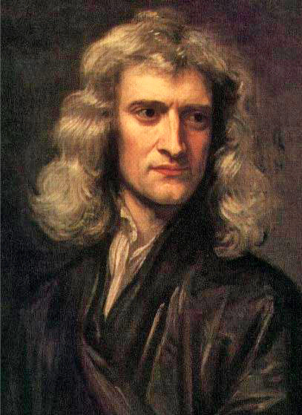

EPISÓDIO 07
ESTUDO NO CAPITULO 7
ESTUDOS NO LIVRO DE | DANIEL
PROFECIASDEDANIEL.COM.BR

Slide 10
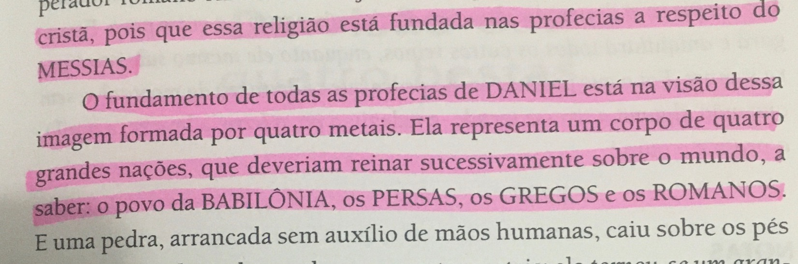
EPISÓDIO 07
ESTUDO NO CAPITULO 7
Newton, Sir Isaac – As profecias do Apocalipse e o livro de Daniel – as raízes do código da Bíblia, pag. 33
ESTUDOS NO LIVRO DE | DANIEL
PROFECIASDEDANIEL.COM.BR

Slide 11
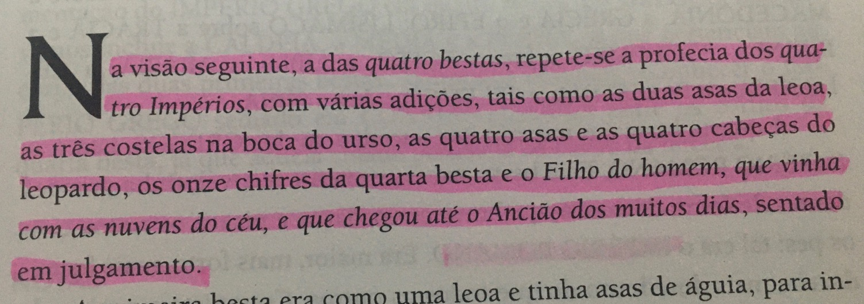
EPISÓDIO 07
ESTUDO NO CAPITULO 7
Newton, Sir Isaac – As profecias do Apocalipse e o livro de Daniel – as raízes do código da Bíblia, pag. 35
ESTUDOS NO LIVRO DE | DANIEL
PROFECIASDEDANIEL.COM.BR

Slide 12
EPISÓDIO 07
ESTUDO NO CAPITULO 7
³⁸ ... tu és a cabeça de ouro.
³⁹E depois de ti se levantará outro reino, inferior ao teu; e um terceiro reino, de bronze, o qual dominará sobre toda a terra.
⁴⁰E o quarto reino será forte como ferro
Daniel 2:38-40
¹⁷Estes grandes animais, que são quatro, são quatro reis, que se levantarão da terra.
Daniel 7:17
ESTUDOS NO LIVRO DE | DANIEL
PROFECIASDEDANIEL.COM.BR

Slide 13

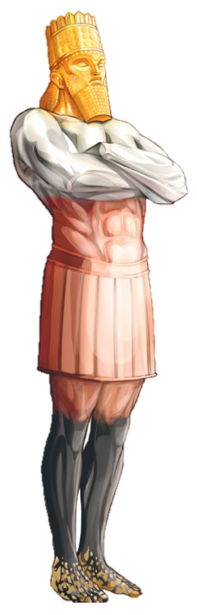
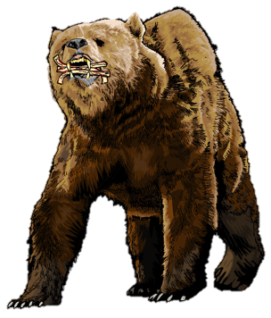
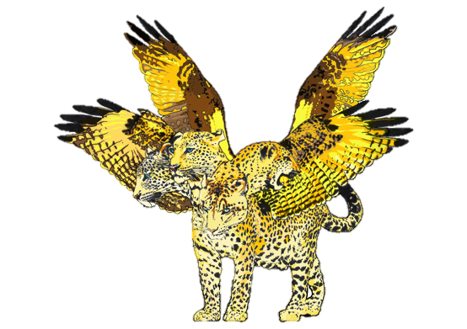
EPISÓDIO 07
ESTUDO NO CAPITULO 7
BABILÔNIA (605-539 aC)
MEDO-PERSA (539-331 aC)
GRÉCIA (331-168 aC)
ROMA (168 aC– 476 dC)
EUROPA (ROMA DIVIDIDA / UNIÃO ESTADO + RELIGIÃO)
ESTUDOS NO LIVRO DE | DANIEL
PROFECIASDEDANIEL.COM.BR

Slide 14


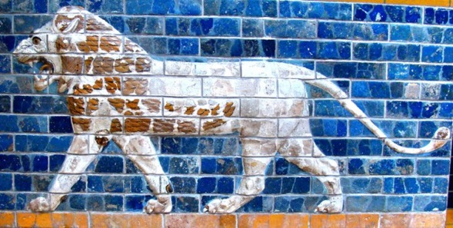
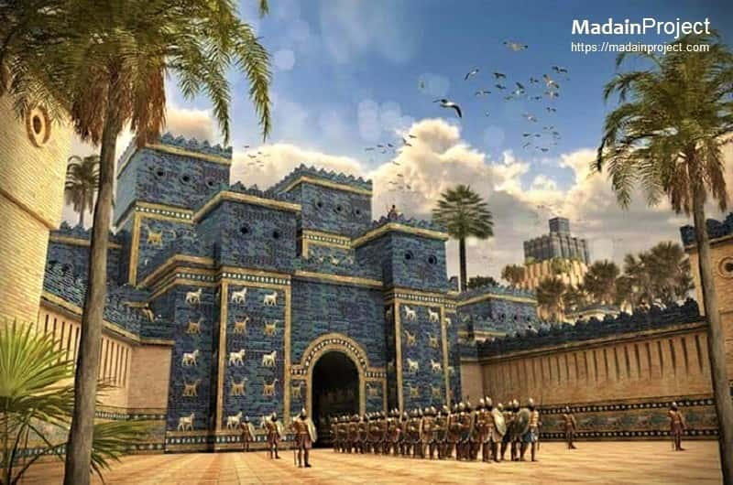
EPISÓDIO 07
ESTUDO NO CAPITULO 7
BABILÔNIA (605-539 aC)
A própria Escritura representam Nabucodonosor pela dupla imagem de LEÃO e ÁGUIA (Jr. 49.19,22);
A força do LEÃO + a velocidade da AGUIA o torna quase invencível. Babilônia era o melhor dos reinos;
O animal tem suas asas arrancadas, é levantado da terra, colocado em pé e recebe coração e mente de homem, uma alusão a experiência de conversão de Nabucodonosor no capítulo 4.
ESTUDOS NO LIVRO DE | DANIEL
PROFECIASDEDANIEL.COM.BR

Slide 15
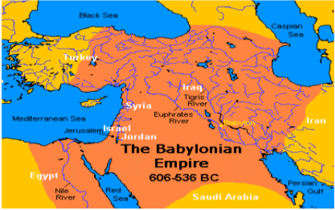
EPISÓDIO 07
ESTUDO NO CAPITULO 7
ESTUDOS NO LIVRO DE | DANIEL
PROFECIASDEDANIEL.COM.BR

Slide 16


EPISÓDIO 07
ESTUDO NO CAPITULO 7
MEDO-PERSA (539-331 aC)
O urso é caracterizado pela sua crueldade, uma espécie muito grande deste animal foi encontrado na média. O exército persa também era caracterizado pela sua agressividade e falta de disciplina;
Depois do leão era o animal mais temido no antigo Oriente;
O urso aparece na visão com um lado maior do que outro, o que representa o desequilíbrio entre os medos e persas, onde os persas acabaram se tornando mais fortes;
O urso aparece com 3 costelas em sua boca, uma representação dos reinos de: Babilônia, Egito e Lídia que Ciro derrotou para consolidar a supremacia do império Persa no Oriente.
ESTUDOS NO LIVRO DE | DANIEL
PROFECIASDEDANIEL.COM.BR

Slide 17
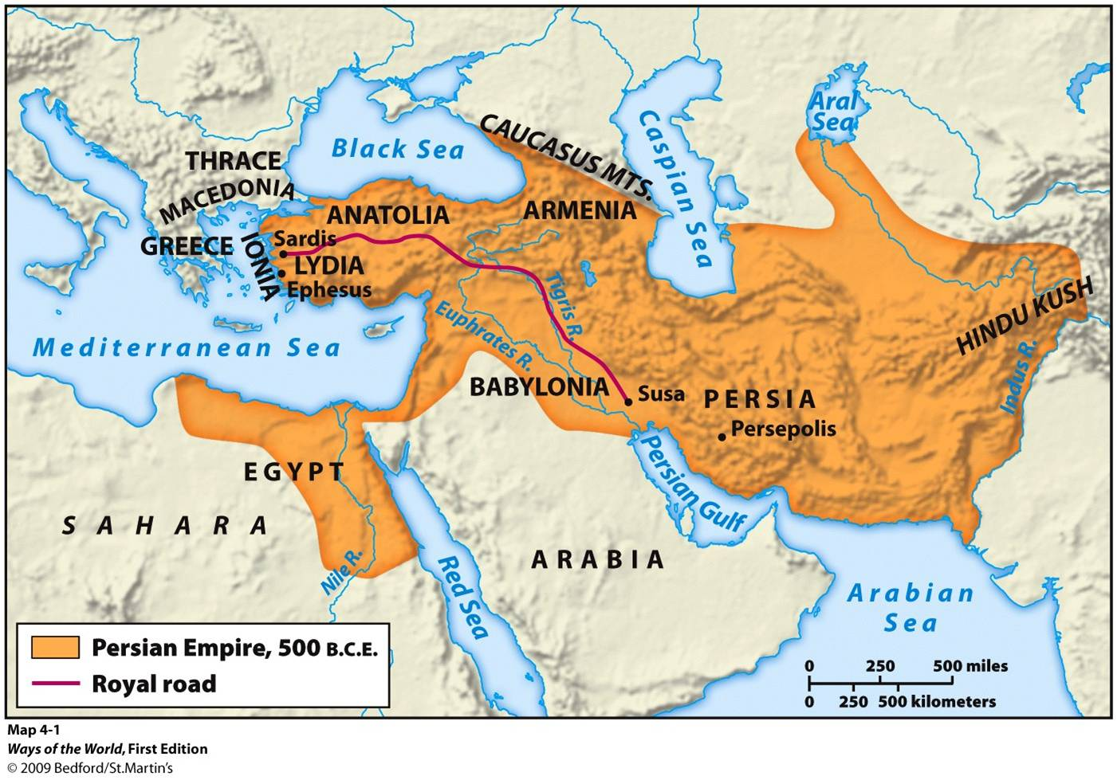
EPISÓDIO 07
ESTUDO NO CAPITULO 7
ESTUDOS NO LIVRO DE | DANIEL
PROFECIASDEDANIEL.COM.BR

Slide 18
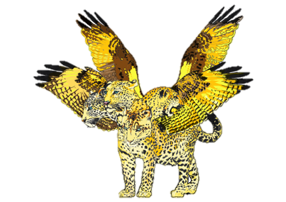
EPISÓDIO 07
ESTUDO NO CAPITULO 7
GRÉCIA (331-168 aC)
A ferocidade e rapidez do leopardo representa o império grego que foi estabelecido por Alexandre o Grande, e a velocidade com que este conquistou as nações;
O leopardo apesar de menor não teme atacar um leão ou urso, Alexandre com 30.000 homens atacou Dario com 600.000 e conquistou a Pérsia;
O leopardo com 4 cabeças representa a divisão do império após a morte de Alexandre entre seus 4 generais: Cassandro, Lisimaco, Seleuco e Ptolomeu;
A este animal foi concedido o domínio – “e foi-lhe dado domínio.”- Daniel 7:6 - o que significa um domínio muito maior que mera conquista geográfica, envolve um domínio também cultural que nos influencia até os dias de hoje – “o qual dominará sobre toda a terra.” - Daniel 2:39
ESTUDOS NO LIVRO DE | DANIEL
PROFECIASDEDANIEL.COM.BR

Slide 19
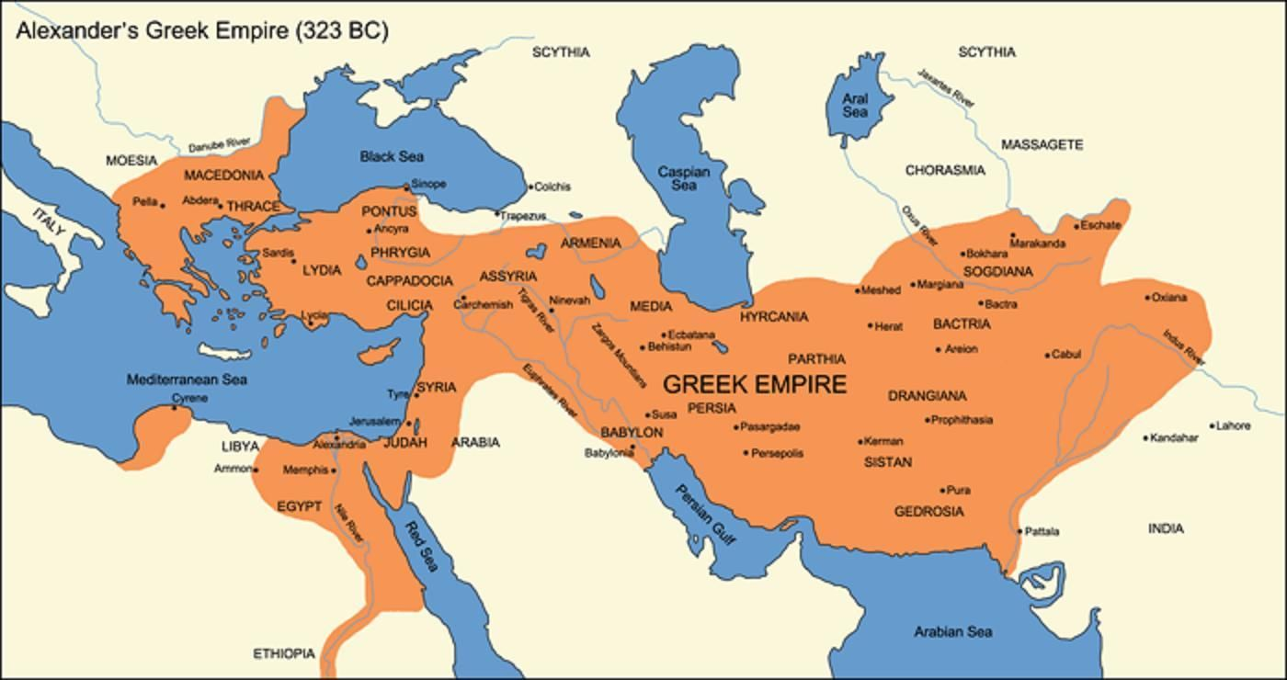
EPISÓDIO 07
ESTUDO NO CAPITULO 7
ESTUDOS NO LIVRO DE | DANIEL
PROFECIASDEDANIEL.COM.BR

Slide 20
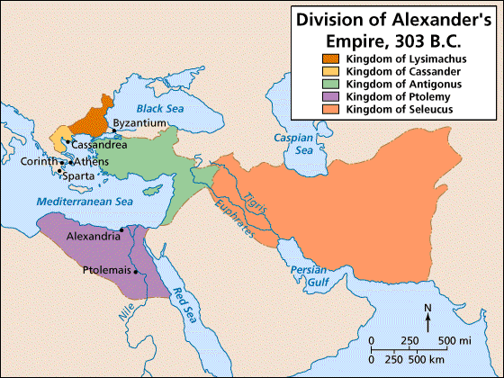
EPISÓDIO 07
ESTUDO NO CAPITULO 7
Foi a última chance de se reunir o Império Alexandrino. Antígono tinha sido o único general capaz de vencer consistentemente outros sucessores. Sem ele, que morreu na Batalha, as últimas ligações do Império começaram a se dissolver. O mundo foi dividido entre os vitoriosos, com Ptolomeu ganhando o Egito; Seleuco, a maior parte das terras de Antígono na leste da Ásia Menor e Lisímaco recebendo o restante da Ásia Menor.
https://pt.wikipedia.org/wiki/Batalha_de_Ipso
ESTUDOS NO LIVRO DE | DANIEL
PROFECIASDEDANIEL.COM.BR

Slide 21

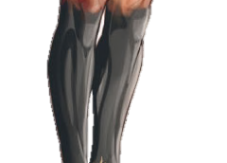
EPISÓDIO 07
ESTUDO NO CAPITULO 7
ROMA (168 aC– 476 dC)
Os dentes de ferro, que evocam as poderosas pernas de ferro da imagem de Daniel 2, representam a natureza destrutiva desse reino, o ferro aparece em conexão nas duas imagens, apontando ser o mesmo poder nas duas visões; “E o quarto reino será forte como ferro; pois, como o ferro, esmiúça e quebra tudo; como o ferro que quebra todas as coisas, assim ele esmiuçará e fará em pedaços.” - Daniel 2:40 “o quarto animal, terrível e espantoso, e muito forte, o qual tinha dentes grandes de ferro; ele devorava e fazia em pedaços, e pisava aos pés o que sobejava” - Daniel 7:7
O quarto animal é tão terrível e diferente dos demais que o profeta não encontra nenhuma imagem para referencia-lo; “O quarto animal será o quarto reino na terra, o qual será diferente de todos os reinos; e devorará toda a terra, e a pisará aos pés, e a fará em pedaços”. - Daniel 7:23
Roma devastava e subjugava quase todos os poderes existentes de seus dias:
Quando tornaram-se senhores de todo mundo, eles se fortaleceram e se firmaram em seus domínios; agiam com severidade, derrubando vilas e cidades para espalhar terror em meio aos seus inimigos. Assim destruíram complemtanete Corinto, em Acáia; Cártago, na África, Numantia, na Espanha e reviraravam o reino de Macedônia, nas ruínas de Perseus, tornando-se o terror de muitos. – Fragments Collected by Constantine, Seventh Eastern Europe, Livro 26, cap. 83
ESTUDOS NO LIVRO DE | DANIEL
PROFECIASDEDANIEL.COM.BR

Slide 22
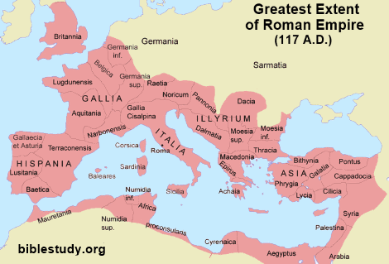
EPISÓDIO 07
ESTUDO NO CAPITULO 7
ESTUDOS NO LIVRO DE | DANIEL
PROFECIASDEDANIEL.COM.BR

Slide 23
EPISÓDIO 07
ESTUDO NO CAPITULO 7
BABILÔNIA (605-539 aC)
MEDO-PERSA (539-331 aC)
GRÉCIA (331-168 aC)
ROMA (168 aC– 476 dC)
EUROPA (ROMA DIVIDIDA / UNIÃO ESTADO + RELIGIÃO)
ESTUDOS NO LIVRO DE | DANIEL
PROFECIASDEDANIEL.COM.BR

Slide 24

EPISÓDIO 07
ESTUDO NO CAPITULO 7
ROMA DIVIDA (476 dC. – até o fim)
Os pés da estatua são compostos de ferro e barro, o que significa que o império romano, representado pelo ferro teria uma extensão, ou continuidade mesmo nessa fase dividida.
Essa nova fase de Roma, ou essa continuidade é identificada também no quarto animal.
ESTUDOS NO LIVRO DE | DANIEL
PROFECIASDEDANIEL.COM.BR

Slide 25
EPISÓDIO 07
ESTUDO NO CAPITULO 7
A estatua possui 10 dedos nos pés
⁴¹E, quanto ao que viste dos pés e dos dedos, em parte de barro de oleiro, e em parte de ferro, isso será um reino dividido; contudo haverá nele alguma coisa da firmeza do ferro, pois viste o ferro misturado com barro de lodo.
⁴²E como os dedos dos pés eram em parte de ferro e em parte de barro, assim por uma parte o reino será forte, e por outra será frágil.
⁴³Quanto ao que viste do ferro misturado com barro de lodo, misturar-se-ão com semente humana, mas não se ligarão um ao outro, assim como o ferro não se mistura com o barro.
Daniel 2:41-43
⁷Depois disto eu continuei olhando nas visões da noite, e eis aqui o quarto animal, terrível e espantoso, e muito forte, o qual tinha dentes grandes de ferro; ele devorava e fazia em pedaços, e pisava aos pés o que sobejava; era diferente de todos os animais que apareceram antes dele, e tinha dez chifres.
[...]
²⁴E, quanto aos dez chifres, daquele mesmo reino se levantarão dez reis
Daniel 7:7,24
ESTUDOS NO LIVRO DE | DANIEL
PROFECIASDEDANIEL.COM.BR

Slide 26
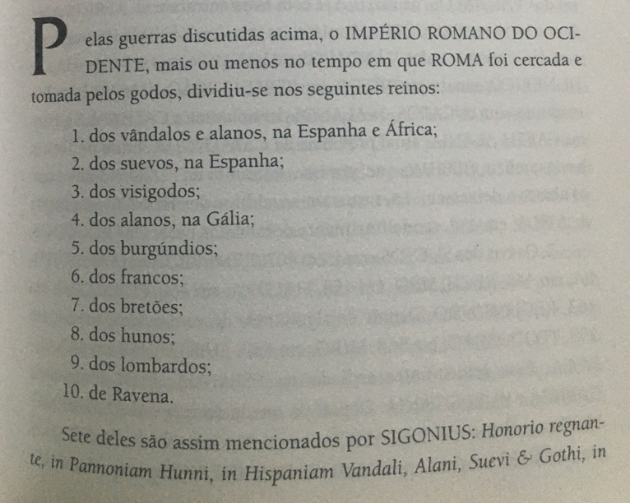
EPISÓDIO 07
ESTUDO NO CAPITULO 7
Newton, Sir Isaac – As profecias do Apocalipse e o livro de Daniel – as raízes do código da Bíblia, pag. 47
ESTUDOS NO LIVRO DE | DANIEL
PROFECIASDEDANIEL.COM.BR

Slide 27

EPISÓDIO 07
ESTUDO NO CAPITULO 7
ROMA DIVIDIDA (476 dC. – até o fim)
Vários eventos do século IV ao século VI marcaram o período de transição durante o qual as metades oriental e ocidental do Império Romano se dividiram efetivamente em 395 dC.
Em 410, a cidade de Roma foi saqueada pelos visigodos e, a partir daí, uma sucessão de povos invadiu as terras romanas: alanos, suevos, vândalos, alamanos, jutos, anglos, saxões, hunos, francos etc.
O Império Romano do Ocidente agonizou até 476, quando a cidade de Roma foi invadida pelos hérulos e o último imperador romano foi destituído. O estabelecimento dos povos germânicos nas antigas terras romanas levou ao surgimento de novos reinos, que originaram as nações modernas da Europa.
ESTUDOS NO LIVRO DE | DANIEL
PROFECIASDEDANIEL.COM.BR

Slide 28
EPISÓDIO 07
ESTUDO NO CAPITULO 7
A DIVISÃO DE ROMA OCIDENTAL EM 10 REINOS
LISTA DE ISAAC NEWTON
LISTA DE ALGUNS HISTORIADORES
LISTA DE ALGUNS TEOLOGOS
Vandalos
Suevos
Visigodos
Alanos
Burgundios
Francos
Bretões
Hunos
Lombardos
Ravena*
Visigodos
Alanos
Suevos
Vandalos
Alamanos
Jutos*
Anglos
Saxões
Hunos
Francos
Germanos
Ostrogodos
Visigodos
Francos
Vandalos
Suevos
Burngúndios
Hérulos*
Anglo-Saxões
Lombardos
ESTUDOS NO LIVRO DE | DANIEL
PROFECIASDEDANIEL.COM.BR

Slide 29
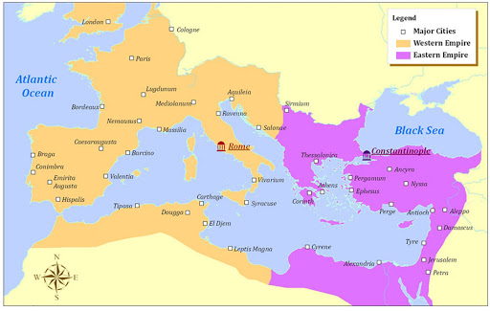
EPISÓDIO 07
ESTUDO NO CAPITULO 7
ESTUDOS NO LIVRO DE | DANIEL
PROFECIASDEDANIEL.COM.BR

Slide 30
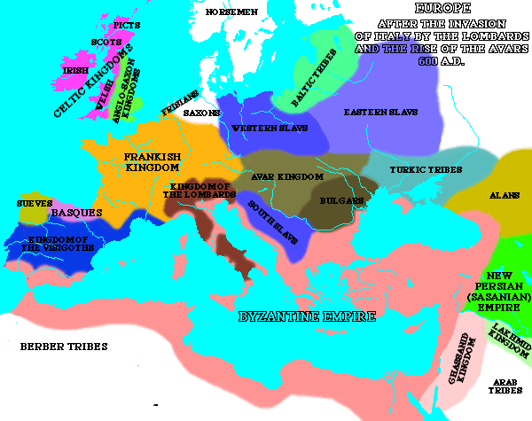
EPISÓDIO 07
ESTUDO NO CAPITULO 7
VANDALOS
ESTUDOS NO LIVRO DE | DANIEL
PROFECIASDEDANIEL.COM.BR

Slide 31

EPISÓDIO 07
ESTUDO NO CAPITULO 7
Estando eu a considerar os chifres, eis que, entre eles subiu outro chifre pequeno, diante do qual três dos primeiros chifres foram arrancados; e eis que neste chifre havia olhos, como os de homem, e uma boca que falava grandes coisas.
Daniel 7:8
Chifres = Reinos (Dn 7.24);
Chifre pequeno = um reino menor que os demais;
Surge no meio dos 10;
Este reino “sobe” e arranca 3 dos 10 reinos;
Este chifre se diferencia dos demais pois possui elementos humanos – os elementos humanos no contexto do capitulo 7 estão ligados a religiosidade (conversão de Nabucodonosor e o Filho do homem) – que nos apresenta este chifre como um reino politico e religioso.
VANDALOS
ESTUDOS NO LIVRO DE | DANIEL
PROFECIASDEDANIEL.COM.BR

Slide 32
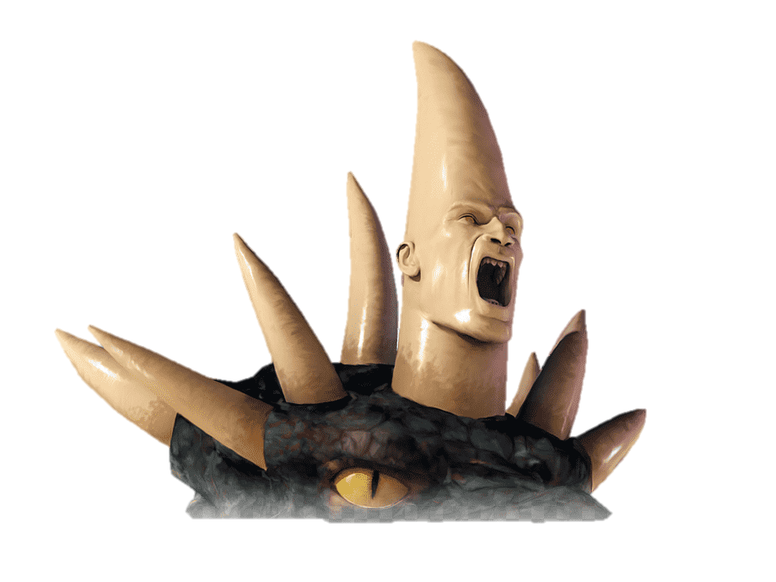
EPISÓDIO 07
ESTUDO NO CAPITULO 7
AS ATIVIDADES DO CHIFRE PEQUENO
entre eles subiu outro chifre pequeno, diante do qual três dos primeiros chifres foram arrancados v. 8
e uma boca que falava grandes coisas (insolência ou astúcia). v. 8
cujo parecer era mais robusto do que o dos seus companheiros. v. 20
eis que este chifre fazia guerra contra os santos, e prevaleceu contra eles. v. 21
e depois deles se levantará outro, o qual será diferente dos primeiros, e abaterá a três reis. v. 24
E proferirá palavras contra o Altíssimo, e destruirá os santos do Altíssimo, e cuidará em mudar os tempos e a lei; e eles serão entregues na sua mão, por um tempo, e tempos, e a metade de um tempo. v. 25
VANDALOS
ESTUDOS NO LIVRO DE | DANIEL
PROFECIASDEDANIEL.COM.BR

Slide 33
EPISÓDIO 07
ESTUDO NO CAPITULO 7
AS ATIVIDADES DO CHIFRE PEQUENO
Um reino que surge entre os 10 e é a continuação de Roma;
Um reino que começa pequeno;
Um reino que é diferente dos outros 10;
Faz guerra e destrói 3 reinos dos 10 ;
Fala grandes coisas, com astúcia;
Se torna mais forte que os 7 reinos que restaram;
Faz guerra contra os santos do Altíssimo;
Proferirá palavras contra Deus (blasfêmia);
Destruirá os santos do Altíssimo;
Mudará os tempos e a Lei de Deus;
Dominará por um período de um tempo, (2) tempos e a metade de um tempo.
VANDALOS
ESTUDOS NO LIVRO DE | DANIEL
PROFECIASDEDANIEL.COM.BR

Slide 34
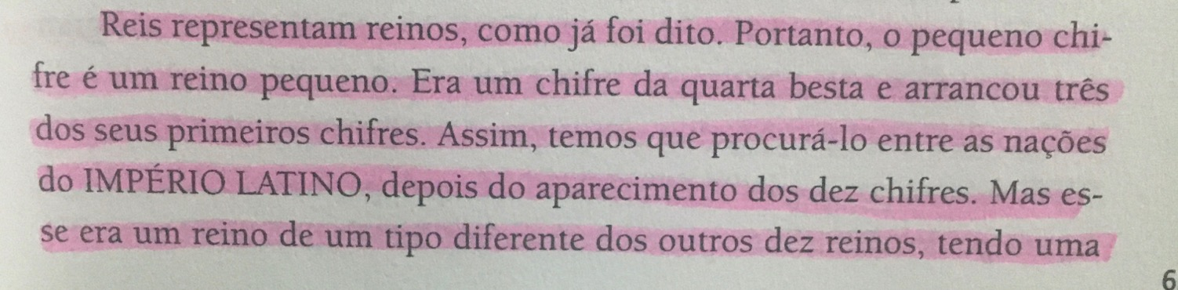
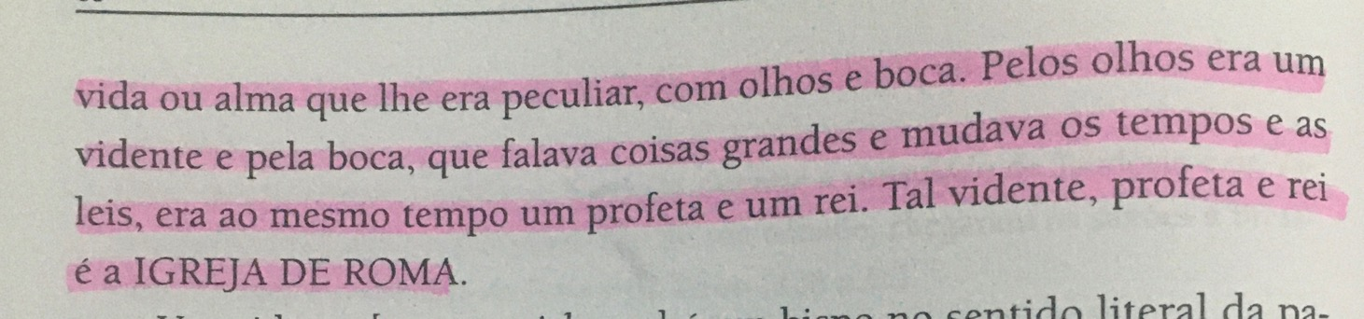
EPISÓDIO 07
ESTUDO NO CAPITULO 7
VANDALOS
Newton, Sir Isaac – As profecias do Apocalipse e o livro de Daniel – as raízes do código da Bíblia, pag. 65,66
ESTUDOS NO LIVRO DE | DANIEL
PROFECIASDEDANIEL.COM.BR

Slide 35
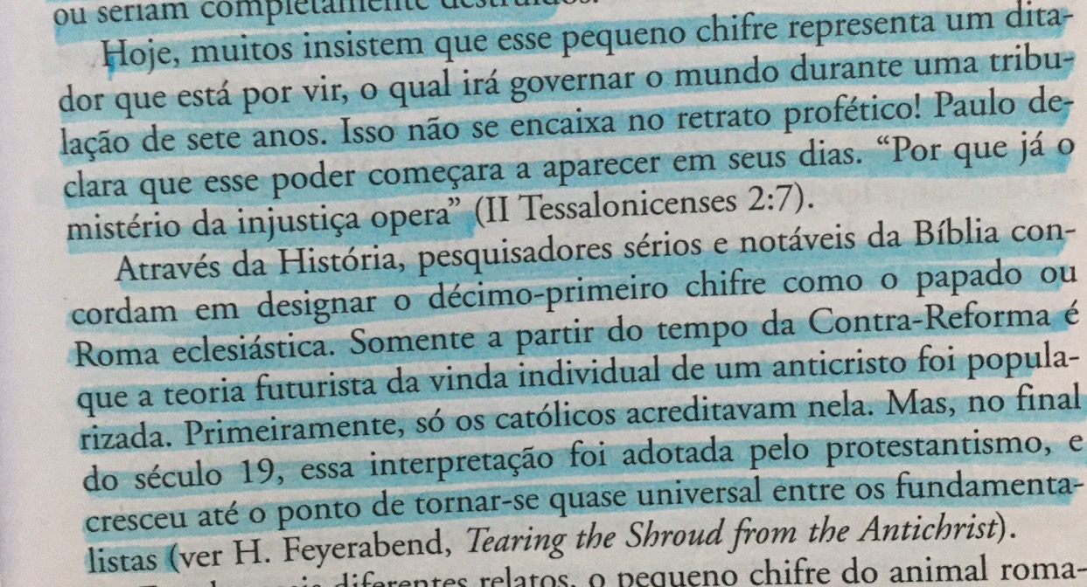
EPISÓDIO 07
ESTUDO NO CAPITULO 7
VANDALOS
Feyerabend, Henry – Daniel Verso por Verso, Revelações de Deus para os nossos dias, pag. 121
ESTUDOS NO LIVRO DE | DANIEL
PROFECIASDEDANIEL.COM.BR

Slide 36
EPISÓDIO 07
ESTUDO NO CAPITULO 7
INTERPRETAÇÕES A RESPEITO DO CHIFRE PEQUENO
Martinho Lutero (Martin Luther), expoente da Reforma Protestante e que também foi um monge católico, em conjunto com outros reformadores como: John Calvin, Thomas Cranmer e John Knox. Também identificaram o Papado Romano como a figura do Anti-Cristo representada pelo Chifre pequeno de Daniel 7.
In calling the pope the "antichrist," the early Lutherans stood in a tradition that reached back into the eleventh century. Not only dissidents and heretics but even saints had called the bishop of Rome the "antichrist" when they wished to castigate his abuse of power.^{[4]}
Lutherans, Reformed, Anabaptists, and Methodists all included references to the Papacy as the Antichrist in their confessions of faith:
https://en.wikipedia.org/wiki/Reformation_Papacy
VANDALOS
Newton, Sir Isaac – As profecias do Apocalipse e o livro de Daniel – as raízes do código da Bíblia, pag. 65,66
ESTUDOS NO LIVRO DE | DANIEL
PROFECIASDEDANIEL.COM.BR

Slide 37
EPISÓDIO 07
ESTUDO NO CAPITULO 7
CONFISSÃO DE FÉ LUTERANA
Smalcald Articles, Article four (1537)
...the Pope is the very Antichrist, who has exalted himself above, and opposed himself against Christ because he will not permit Christians to be saved without his power, which, nevertheless, is nothing, and is neither ordained nor commanded by God. This is, properly speaking to exalt himself above all that is called God as Paul says, 2 Thess. 2, 4. Even the Turks or the Tartars, great enemies of Christians as they are, do not do this, but they allow whoever wishes to believe in Christ, and take bodily tribute and obedience from Christians... Therefore, just as little as we can worship the devil himself as Lord and God, we can endure his apostle, the Pope, or Antichrist, in his rule as head or lord. For to lie and to kill, and to destroy body and soul eternally, that is wherein his papal government really consists... The Pope, however, prohibits this faith, saying that to be saved a person must obey him. This we are unwilling to do, even though on this account we must die in God's name. This all proceeds from the fact that the Pope has wished to be called the supreme head of the Christian Church by divine right. Accordingly he had to make himself equal and superior to Christ, and had to cause himself to be proclaimed the head and then the lord of the Church, and finally of the whole world, and simply God on earth, until he has dared to issue commands even to the angels in heaven...^{[5]}
VANDALOS
ESTUDOS NO LIVRO DE | DANIEL
PROFECIASDEDANIEL.COM.BR

Slide 38
EPISÓDIO 07
ESTUDO NO CAPITULO 7
CONFISSÃO DE FÉ PRESBITERIANA
Westminster Confession (1646)
25.6. There is no other head of the Church but the Lord Jesus Christ: nor can the Pope of Rome in any sense be head thereof; but is that Antichrist, that man of sin and son of perdition, that exalts himself in the Church against Christ, and all that is called God.^{[7]}
VANDALOS
ESTUDOS NO LIVRO DE | DANIEL
PROFECIASDEDANIEL.COM.BR

Slide 39
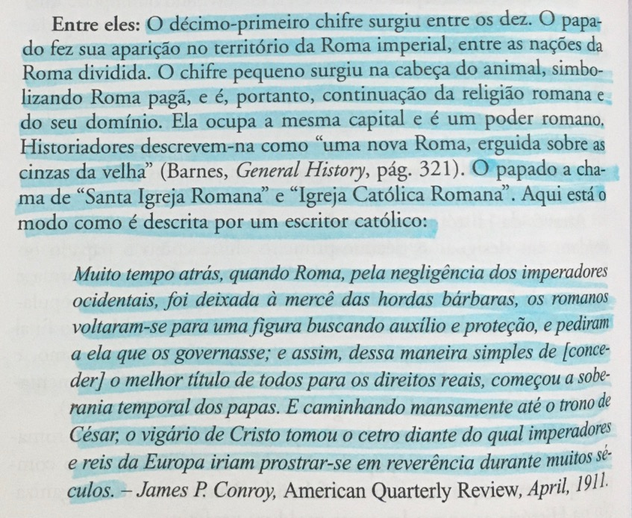
EPISÓDIO 07
ESTUDO NO CAPITULO 7
AS ATIVIDADES DO CHIFRE PEQUENO NA HISTÓRIA
Um reino que surge entre os 10 e é a continuação de Roma;
Feyerabend, Henry – Daniel Verso por Verso, Revelações de Deus para os nossos dias, pag. 122
VANDALOS
ESTUDOS NO LIVRO DE | DANIEL
PROFECIASDEDANIEL.COM.BR

Slide 40
EPISÓDIO 07
ESTUDO NO CAPITULO 7
AS ATIVIDADES DO CHIFRE PEQUENO NA HISTÓRIA
Um reino que começa pequeno;
Um reino que é diferente dos outros 10;
No quinto século, destacou-se sobremaneira a figura de Leão I (440-461), considerado por muitos “o primeiro papa”. Leão exerceu um papel estratégico na defesa de Roma contra as invasões bárbaras e escreveu um importante documento teológico sobre a pessoa de Cristo (o Tomo) que exerceu influência decisiva nas resoluções do Concílio de Calcedônia (451). Além disso, ele defendeu explicitamente a autoridade papal, articulando mais plenamente o texto de Mateus 16.18 como fundamento da autoridade dos bispos de Roma como sucessores de Pedro. Seu sucessor Gelásio I (492-496) expôs a célebre teoria das duas espadas: dentre os dois poderes legítimos que Deus criou para governar no mundo, o poder espiritual – representado pelo papa – tinha supremacia sobre o poder secular sempre que os dois entravam em conflito.
Um momento especialmente significativo na evolução do papado ocorreu no Natal do ano 800, quando o papa Leão III coroou Carlos Magno como Sacro Imperador Romano. A esta altura, a complexa associação dos elementos citados (e outros mais) havia criado uma situação na qual o bispo romano era amplamente considerado o principal personagem eclesiástico do Ocidente, bem como o representante do cristianismo ocidental junto ao Oriente. Algumas décadas antes, o pai de Carlos Magno havia cedido à Igreja os amplos territórios do centro e norte da Itália que vieram a constituir os estados pontifícios. Isso fez dos papas governantes seculares como os demais soberanos europeus. Por vários séculos, os papas teriam um relacionamento estreito e muitas vezes altamente conflitivo com esses governantes. Mas a sua autoridade como líderes máximos da Igreja Ocidental não seria questionada.
https://cpaj.mackenzie.br/historia-da-igreja/igreja-antiga-e-medieval/o-papado-sua-origem-evolucao-historica-e-significado-atual/
VANDALOS
ESTUDOS NO LIVRO DE | DANIEL
PROFECIASDEDANIEL.COM.BR

Slide 41
EPISÓDIO 07
ESTUDO NO CAPITULO 7
AS ATIVIDADES DO CHIFRE PEQUENO NA HISTÓRIA
Faz guerra e destrói 3 reinos dos 10 ;
Fala grandes coisas, com astúcia;
Se torna mais forte que os 7 reinos que restaram;
No quarto século, Ário, um sacerdote de Alexandria, começou a ensinar que Cristo foi o primeiro ser criado, portanto seria inferior ao Pai dando início ao credo que se tornou conhecido como arianismo. O concílio de Nicéia em 325 dC. condenou Ário como herege e considerou seus ensinamentos heresia.
Quando Roma foi implodida pelas invasões bárbaras, estas nações se converteram do paganismo para o cristianismo. Em verdade das 10 nações, 4 se tornaram arianas em sua crença e 3 delas foram destruídas através da articulação do Bispo de Roma e outros personagens da História.
Hérulos – derrotados em 493 dC por comissão divina recebida de Zeno imperador de Roma Oriental.
Vândalos – derrotados em 533 dC na batalha de Tricamaron.
Ostrogodos – derrotados em 538 dC por Belisário, incubido de exterminar a heresia por Justiniano imperador de Roma Oriental.
Feyerabend, Henry – Daniel Verso por Verso, Revelações de Deus para os nossos dias, pag. 123
VANDALOS
ESTUDOS NO LIVRO DE | DANIEL
PROFECIASDEDANIEL.COM.BR

Slide 42
EPISÓDIO 07
ESTUDO NO CAPITULO 7
AS ATIVIDADES DO CHIFRE PEQUENO NA HISTÓRIA
Faz guerra e destrói 3 reinos dos 10 ;
Fala grandes coisas, com astúcia;
Se torna mais forte que os 7 reinos que restaram;
Justiniano Imperador da Roma Oriental (Império Bizantino)
Influenciado pelos pensamentos religiosos de seu tempo, Justiniano procurou usar a religião para unir o mundo oriental e ocidental. Como desejava uma igreja unificada para servir de apoio ao seu governo, Justiniano interveio diversas vezes nas questões religiosas. Para manter o apoio do papa, procurou conciliar os ideais monofisistas com a ortodoxia defendida pela Igreja.
Na Europa ocidental, por outro lado, a ideia de uma igreja universal ligada ao imperador de Constantinopla foi substituída por outra na qual a sé de Roma era suprema.^{[77]} "Ser membro de uma igreja universal substituiu a cidadania num império universal. Por toda a Europa, da Itália à Irlanda, uma nova sociedade centrada no cristianismo estava se formando".^{[78]}
A Igreja ocidental passou então a enfatizar o termo "católica" em sua identidade, uma afirmação de sua universalidade, enquanto que a oriental passou a enfatizar o termo "ortodoxa", afirmando sua defesa dos verdadeiros ensinamentos de Jesus. Ambas reivindicam a honra de serem a única continuação de uma igreja calcedoniana unida, cujas doutrinas centrais seriam mantidas muito depois por muitas das igrejas que emergiriam da Reforma Protestante, incluindo o luteranismo e o anglicanismo.
https://www.ebiografia.com/justiniano/
https://pt.wikipedia.org/wiki/Igreja_estatal_do_Imp%C3%A9rio_Romano
VANDALOS
ESTUDOS NO LIVRO DE | DANIEL
PROFECIASDEDANIEL.COM.BR

Slide 43
EPISÓDIO 07
ESTUDO NO CAPITULO 7
AS ATIVIDADES DO CHIFRE PEQUENO NA HISTÓRIA
Faz guerra e destrói 3 reinos dos 10 ;
Fala grandes coisas, com astúcia;
Se torna mais forte que os 7 reinos que restaram;
Justiniano, Vitorioso, Pio, Feliz, Renovado, Triunfante, sempre Augusto, a João, Patriarca, e o mais Santo Arcebispo da justa Cidade de Roma: Com honra à Sé Apostólica, e à Vossa Santidade, que é e sempre tem sido lembrada em Nossas orações, tanto agora como anteriormente, e honrando vossa alegria, como é próprio no caso de alguém que é considerado como um pai, Nós nos apressamos em trazer ao conhecimento de Vossa Santidade tudo o que esteja relacionado com a condição da Igreja, uma vez que sempre tivemos o maior desejo de preservar a unidade da Sé Apostólica, e a condição das Santas Igrejas de Deus, como elas existem no tempo presente, para que permaneçam sem distúrbios ou oposições. Portanto, Nós Nos empenhamos em unir todos os sacerdotes do Oriente e sujeitá-los à Sé de Vossa Santidade, e, em consequência das questões levantadas presentemente, embora elas sejam evidentes e livres de qualquer dúvida, e, de acordo com a doutrina da vossa Sé Apostólica, são observadas constantemente com firmeza e pregadas por todos os sacerdotes, Nós ainda consideramos necessário que elas sejam trazidas à atenção de Vossa Santidade. Pois não permitimos que nada que diga respeito à condição da Igreja, embora o que cause as dificuldades seja claro e livre de dúvida, seja discutido sem que seja trazido ao conhecimento de Vossa Santidade, porque Vós sois o cabeça de todas as Santas Igrejas, pois Nós Nos empenharemos de todas as formas (como já mencionado) para aumentar a honra e a autoridade da Vossa Sé.⁶⁴
The Code of Justinian, 2ª ed., livro 1, título 1. Republicado em S. P. Scott, The Civil Law (Cincinnati: Central Trust Company, s.d.), 12:11-12 (grifos acrescentados).
VANDALOS
ESTUDOS NO LIVRO DE | DANIEL
PROFECIASDEDANIEL.COM.BR

Slide 44
EPISÓDIO 07
ESTUDO NO CAPITULO 7
AS ATIVIDADES DO CHIFRE PEQUENO NA HISTÓRIA
Faz guerra contra os santos do Altíssimo;
Destruirá os santos do Altíssimo;
Valdenses – um grupo que surgiu por volta de 1173 em Lyon na França (seguidores de Pedro Valdo).
Os ensinamentos valdenses entraram rapidamente em conflito com a Igreja Católica. Em 1215, os valdenses foram declarados heréticos e sujeitos a intensa perseguição; o grupo quase foi aniquilado no século XVII e foi confrontado com discriminação organizada nos séculos que se seguiram.
A Igreja Católica via os valdenses como não-ortodoxos, e em 1184, no Sínodo de Viena, sobre o comando do Papa Lúcio III, Pedro Valdo e seu movimento foram excomungados. Papa Inocêncio III foi além, no Quarto Concílio de Latrão em 1215, no qual oficialmente denunciou os valdenses como uma seita herética. Em 1211, mais de 80 valdenses foram queimados como heréticos em Estrasburgo; esta ação inaugurou séculos de perseguição que quase exterminou o movimento.
- Massacre de Mérindol (1545) * centenas e milhares de mortos
- Massacre na Calábria (1560) * pastores queimados, valdenses dizimados
- A Páscoa de Piemonte (1655) * assistir a missa ou se retirarem das terras
VANDALOS
ESTUDOS NO LIVRO DE | DANIEL
PROFECIASDEDANIEL.COM.BR

Slide 45
EPISÓDIO 07
ESTUDO NO CAPITULO 7
AS ATIVIDADES DO CHIFRE PEQUENO NA HISTÓRIA
Faz guerra contra os santos do Altíssimo;
Destruirá os santos do Altíssimo;
Albigenses – As cruzadas Albigenses foi um conflito armado ocorrido em 1209 e 1244, por iniciativa do papa Inocêncio III com o apoio da dinastia capetiana (reis da França na época), com o fim de reduzir pela força o catarismo, um movimento religioso qualificado como heresia pela Igreja Católica.
Huguenotes – Huguenotes eram os protestantes franceses durante as guerras religiosas na França (segunda metade do século XVI). Cerca de 300 000 deles deixaram a França, após as dragonnades (perseguições contra as comunidades protestantes, sob Luís XIV). As guerras religiosas em França começaram com um massacre de 1 000 huguenotes em Vassy a 1 de Março de 1562. Em 1572, milhares de huguenotes foram mortos no massacre da noite de São Bartolomeu, e a anistia foi concedida no ano seguinte.
Inquisição - A Inquisição, ou Santa Inquisição foi^{[1]} um grupo de instituições dentro do sistema jurídico da Igreja Católica Romana cujo objetivo era combater a heresia, blasfémia, bruxaria e costumes considerados desviantes. Violência, tortura, ou a simples ameaça da sua aplicação, foram usadas pela Inquisição para extrair confissões dos hereges.^{[2]} Começou no século XII na França para combater as dissidências religiosas, em particular, em relação aos cátaros e valdenses.
VANDALOS
ESTUDOS NO LIVRO DE | DANIEL
PROFECIASDEDANIEL.COM.BR

Slide 46
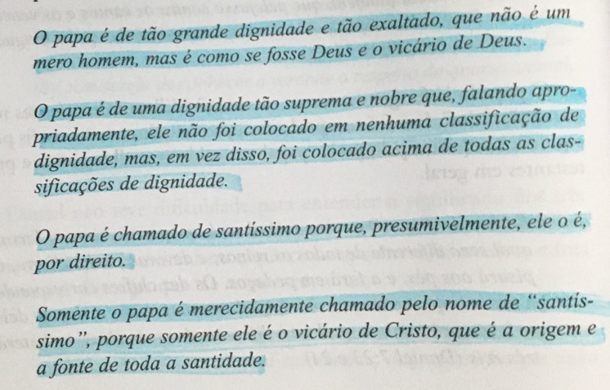
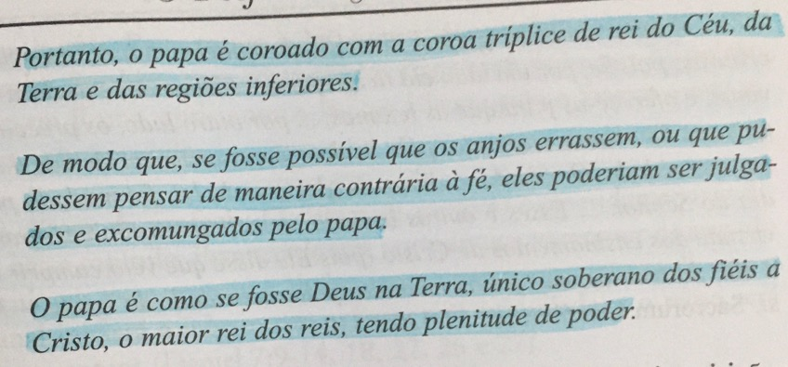
EPISÓDIO 07
ESTUDO NO CAPITULO 7
AS ATIVIDADES DO CHIFRE PEQUENO NA HISTÓRIA
Proferirá palavras contra Deus (blasfêmia);
Mudará os tempos e a Lei de Deus;
VANDALOS
Feyerabend, Henry – Daniel Verso por Verso, Revelações de Deus para os nossos dias, pag. 128,129
ESTUDOS NO LIVRO DE | DANIEL
PROFECIASDEDANIEL.COM.BR

Slide 47
EPISÓDIO 07
ESTUDO NO CAPITULO 7
A fórmula de catequese dos Dez Mandamentos proposta pelo Compêndio do Catecismo da Igreja Católica é o seguinte:^{[24]}
1º - Adorar somente a Deus e amá-lo sobre todas as coisas.
2º - Não invocar o Santo Nome de Deus em vão.
3º - Guardar domingos e festas de guarda.
4º - Honrar pai e mãe (e os outros legítimos superiores).
5º - Não matar (nem causar outro dano, no corpo ou na alma, a si mesmo ou ao próximo).
6º - Guardar castidade nas palavras e nas obras.
7º - Não furtar (nem injustamente reter ou danificar os bens do próximo).
8º - Não levantar falsos testemunhos.
9º - Guardar castidade nos pensamentos e nos desejos.
10º- Não cobiçar as coisas alheias.
1º - Não terás outros deuses diante de mim.
2º - Não farás para ti imagem de escultura, nem alguma semelhança do que há em cima nos céus, nem em baixo na terra, nem nas águas debaixo da terra.
Não te encurvarás a elas nem as servirás; porque eu, o Senhor teu Deus, sou Deus zeloso, que visito a iniqüidade dos pais nos filhos, até a terceira e quarta geração daqueles que me odeiam.
E faço misericórdia a milhares dos que me amam e aos que guardam os meus mandamentos.
3º - Não tomarás o nome do Senhor teu Deus em vão; porque o Senhor não terá por inocente o que tomar o seu nome em vão.
4º - Lembra-te do dia do sábado, para o santificar.
Seis dias trabalharás, e farás toda a tua obra.
Mas o sétimo dia é o sábado do Senhor teu Deus; não farás nenhuma obra, nem tu, nem teu filho, nem tua filha, nem o teu servo, nem a tua serva, nem o teu animal, nem o teu estrangeiro, que está dentro das tuas portas.
Porque em seis dias fez o Senhor os céus e a terra, o mar e tudo que neles há, e ao sétimo dia descansou; portanto abençoou o Senhor o dia do sábado, e o santificou.
5º - Honra a teu pai e a tua mãe, para que se prolonguem os teus dias na terra que o Senhor teu Deus te dá.
6º - Não matarás.
7º - Não adulterarás.
8º - Não furtarás.
9º - Não dirás falso testemunho contra o teu próximo.
10º - Não cobiçarás a casa do teu próximo, não cobiçarás a mulher do teu próximo, nem o seu servo, nem a sua serva, nem o seu boi, nem o seu jumento, nem coisa alguma do teu próximo.
Êxodo 20:3-17
VANDALOS
ESTUDOS NO LIVRO DE | DANIEL
PROFECIASDEDANIEL.COM.BR
Notes:
-

Slide 48
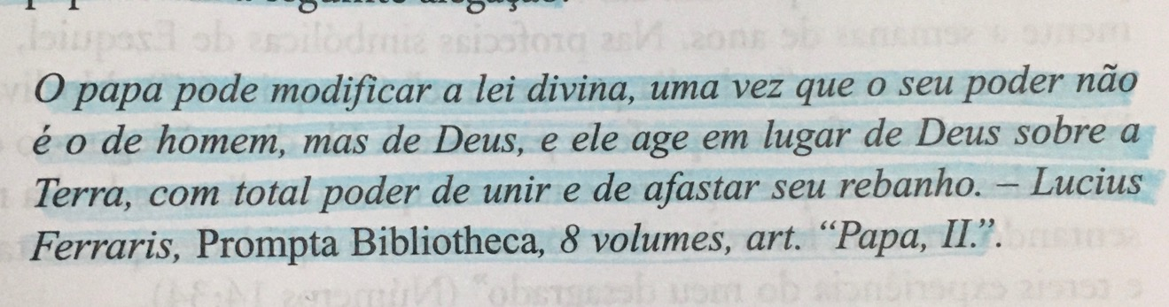
EPISÓDIO 07
ESTUDO NO CAPITULO 7
AS ATIVIDADES DO CHIFRE PEQUENO NA HISTÓRIA
Proferirá palavras contra Deus (blasfêmia);
Mudará os tempos e a Lei de Deus;
VANDALOS
Feyerabend, Henry – Daniel Verso por Verso, Revelações de Deus para os nossos dias, pag. 129
ESTUDOS NO LIVRO DE | DANIEL
PROFECIASDEDANIEL.COM.BR

Slide 49
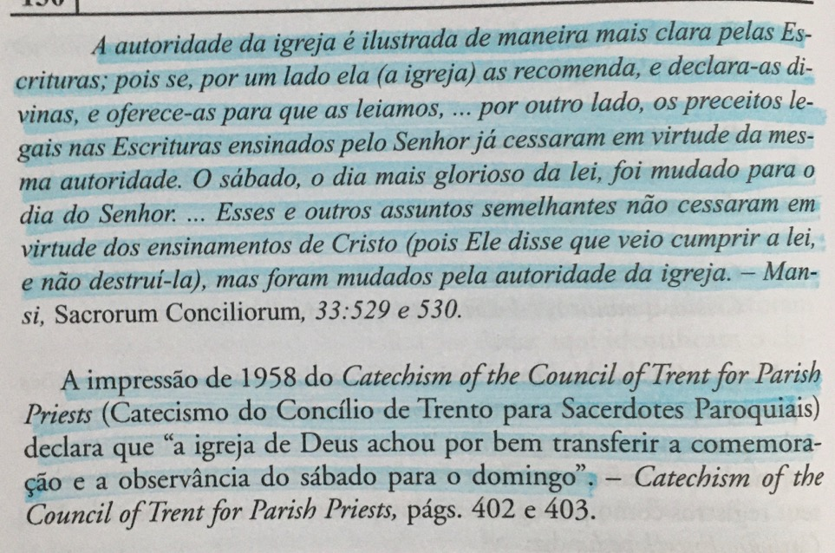
EPISÓDIO 07
ESTUDO NO CAPITULO 7
AS ATIVIDADES DO CHIFRE PEQUENO NA HISTÓRIA
Proferirá palavras contra Deus (blasfêmia);
Mudará os tempos e a Lei de Deus;
Feyerabend, Henry – Daniel Verso por Verso, Revelações de Deus para os nossos dias, pag. 130
VANDALOS
ESTUDOS NO LIVRO DE | DANIEL
PROFECIASDEDANIEL.COM.BR

Slide 50
EPISÓDIO 07
ESTUDO NO CAPITULO 7
AS ATIVIDADES DO CHIFRE PEQUENO NA HISTÓRIA
Dominará por um período de um tempo, (2) tempos e a metade de um tempo.
Os tempos no texto se referem a 2 tempos, portanto o período de domínio do chifre pequeno seria:
1 tempo + 2 tempos + ½ tempo = 3 tempos e meio;
Vimos no capítulo 4 de Daniel que tempos significa anos, por tempo esse poder teria domínio por 3 anos e meio.
No entanto ao final deste tempo de domínio este poder seria julgado e seria destruído e o “reino, o domínio e a majestade dos reinos debaixo de todo o céu serão dados ao povo dos santos do Altíssimo; e o seu reino será um reino eterno.”Dn 7.26-27
Portanto o período de 3 anos e meio representa dentro da visão, um período de tempo simbólico. Até a maneira como se referem ao período não é comum, seria mais fácil dizer 3 anos meio, do que um tempo, tempos e metade de um tempo.
VANDALOS
ESTUDOS NO LIVRO DE | DANIEL
PROFECIASDEDANIEL.COM.BR

Slide 51
EPISÓDIO 07
ESTUDO NO CAPITULO 7
AS ATIVIDADES DO CHIFRE PEQUENO NA HISTÓRIA
Dominará por um período de um tempo, (2) tempos e a metade de um tempo.
O príncipio Dia-Ano
Há bastante dados bíblico para demonstrar que, muito antes do livro de de Daniel ser escrito, o pensamento hebraico estava profundamente impregnado de uma relação geral entre os temos “dia” e “ano”. A genealogia de Gn 5 demonstra muito bem este conceito, “foram todos os dias de que Adão viveu novecentos e trinta anos, e morreu”. Essa relação também vai estar expressa em Ex 13.10; 1Sm 2.19; Jz 11.40; 1Sm 27.7.
Juízos proféticos
Duas passagens, ambas tratando do tema dos juízos de Deus, ajudam a entender a aplicação bíblica do princípio dia-ano (um dia por um ano).
- Números 14.34 – pela incredulidade de Israel o Senhor condenou-os a vagar 40 anos pelo deserto, um ano para cada dia que os espias gastaram na exploração.
- Ezequiel 4.4-7 – o profeta viveu 430 dias como em estado de sitio esses dias (390 para o reino do norte + 40 para o reino do sul) servia para representar a condição pecaminosa de ambos os reinos, o que motivou o exílio.
VANDALOS
ESTUDOS NO LIVRO DE | DANIEL
PROFECIASDEDANIEL.COM.BR
Notes:
viveu novecentos e

Slide 52
EPISÓDIO 07
ESTUDO NO CAPITULO 7
AS ATIVIDADES DO CHIFRE PEQUENO NA HISTÓRIA
Dominará por um período de um tempo, (2) tempos e a metade de um tempo.
O calendário hebreu e o calendário babilônico
Tanto o calendário hebreu quanto o babilônico eram compostos de 12 meses de 30 dias, portanto os anos possuíam 360 dias.
A profecia fala de um período de 3 anos e meio o que corresponde a 1260 dias.
1 ano (360) + 2 anos (720) + ½ ano (180) = 1260
Aplicando o conceito de tempo simbólico representado pelo princípo Dia-Ano, teremos 1260 anos de domínio do chifre pequeno.
VANDALOS
http://g1.globo.com/platb/observatoriog1/2011/12/
ESTUDOS NO LIVRO DE | DANIEL
PROFECIASDEDANIEL.COM.BR
Notes:
viveu novecentos e

Slide 53
EPISÓDIO 07
ESTUDO NO CAPITULO 7
AS ATIVIDADES DO CHIFRE PEQUENO NA HISTÓRIA
Dominará por um período de um tempo, (2) tempos e a metade de um tempo.
Em 533 o imperador do Oriente Justiniano declara ao Bispo de Roma: Vós sois o cabeça de todas as Santas Igrejas. Em 538 a última nação, os Ostrogodos que fazia oposição a Roma é destruída.
A Revolução Francesa acabou com o poder papal
1798
538
VANDALOS
+1260 anos
Depois da queda do Império Romano e da transferência da capital imperial a Constantinopla, o Papa foi ganhando poder e passou a ser a única autoridade em Roma
Em 15 de fevereiro de 1798, foi declarado o fim do poder temporal do papa Pio VI e foi proclamada a República Romana, com o modelo francês. Poucos dias depois, em 20 de fevereiro, o Papa foi expulso da cidade. Morreu no exílio na França no ano seguinte.
https://www.tudosobreroma.com/papado-roma
ESTUDOS NO LIVRO DE | DANIEL
https://pt.wikipedia.org/wiki/Rep%C3%BAblica_Romana_(1798-1799)
PROFECIASDEDANIEL.COM.BR

Slide 54
EPISÓDIO 07
ESTUDO NO CAPITULO 7
A PRÓPRIA ESCRITUA PROFETIZOU A RESPEITO DA APOSTASIA
2 Ts 2.1-5 – apostasia e o surgimento do homem do pecado antes da vinda de Cristo
At 20. 28 – 30 – lobos no meio do rebanho

Slide 55
EPISÓDIO 07
ESTUDO NO CAPITULO 7
⁹Eu continuei olhando, até que foram postos uns tronos, e um ancião de dias se assentou; a sua veste era branca como a neve, e o cabelo da sua cabeça como a pura lã; e seu trono era de chamas de fogo, e as suas rodas de fogo ardente.
¹⁰Um rio de fogo manava e saía de diante dele; milhares de milhares o serviam, e milhões de milhões assistiam diante dele; assentou-se o juízo, e abriram-se os livros.
Daniel 7:9-10
¹³Eu estava olhando nas minhas visões da noite, e eis que vinha nas nuvens do céu um como o filho do homem; e dirigiu-se ao ancião de dias, e o fizeram chegar até ele.
¹⁴E foi-lhe dado o domínio, e a honra, e o reino, para que todos os povos, nações e línguas o servissem; o seu domínio é um domínio eterno, que não passará, e o seu reino tal, que não será destruído.
Daniel 7:13,14
VANDALOS
ESTUDOS NO LIVRO DE | DANIEL
PROFECIASDEDANIEL.COM.BR

Slide 56
EPISÓDIO 07
ESTUDO NO CAPITULO 7
FIM DO JUÍZO
O Filho do homem recebe o reino
v13 – v14
DESCRIÇÃO DS 4 ANIMAIS
v1 – v8
VISÃO DO JUÍZO
v9 – v10
ESTUDOS NO LIVRO DE | DANIEL
PROFECIASDEDANIEL.COM.BR

Slide 57
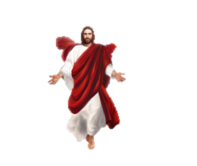




EPISÓDIO 07
ESTUDO NO CAPITULO 7
VISÃO DO JUÍZO
v9 – v10
JUÍZO DIVINO NA VISÃO DE DANIEL
INICIO DO JUÍZO CELESTIAL
Porquanto tem determinado um dia em que com justiça há de julgar o mundo, por meio do homem que destinou; e disso deu certeza a todos, ressuscitando-o dentre os mortos.
Atos 17:31
JUÍZO EM ANDAMENTO
VANDALOS
BABILÔNIA
(605-539 aC)
MEDO-PERSA (
539-331 aC)
VANDALOS
ROMA PAPAL
(538 aC– 1798 dC)
REINO DE DEUS
(eternidade)
GRÉCIA
(331-168 aC)
ROMA
(168 aC– 476 dC)
FIM DO JUÍZO
O Filho do homem recebe o reino
v13 – v14
DESCRIÇÃO DS 4 ANIMAIS
v1 – v8
ESTUDOS NO LIVRO DE | DANIEL
PROFECIASDEDANIEL.COM.BR

Slide 58
EPISÓDIO 07
ESTUDO NO CAPITULO 7
²⁴E, quanto aos dez chifres, daquele mesmo reino se levantarão dez reis; e depois deles se levantará outro, o qual será diferente dos primeiros, e abaterá a três reis.
²⁵E proferirá palavras contra o Altíssimo, e destruirá os santos do Altíssimo, e cuidará em mudar os tempos e a lei; e eles serão entregues na sua mão, por um tempo, e tempos, e a metade de um tempo.
²⁶Mas o juízo será estabelecido, e eles tirarão o seu domínio, para o destruir e para o desfazer até ao fim.
²⁷E o reino, e o domínio, e a majestade dos reinos debaixo de todo o céu serão dados ao povo dos santos do Altíssimo; o seu reino será um reino eterno, e todos os domínios o servirão, e lhe obedecerão.
Daniel 7:24-27
VANDALOS
ESTUDOS NO LIVRO DE | DANIEL
PROFECIASDEDANIEL.COM.BR

Slide 59
EPISÓDIO 07
ESTUDO NO CAPITULO 7
RESULTADO DO JUÍZO DIVINO
E foi-lhe dado o domínio, e a honra, e o reino, para que todos os povos, nações e línguas o servissem; o seu domínio é um domínio eterno, que não passará, e o seu reino tal, que não será destruído.
Daniel 7:14
Mas os santos do Altíssimo receberão o reino, e o possuirão para todo o sempre, e de eternidade em eternidade.
Daniel 7:18
E o reino, e o domínio, e a majestade dos reinos debaixo de todo o céu serão dados ao povo dos santos do Altíssimo; o seu reino será um reino eterno, e todos os domínios o servirão, e lhe obedecerão.
Daniel 7:27
VANDALOS
ESTUDOS NO LIVRO DE | DANIEL
PROFECIASDEDANIEL.COM.BR

